Slide 1
범주형자료분석팀
2팀
조장희
위재성
김지현
조수미
송지현
김민지

Slide 2
INDEX
1.범주형 자료분석
2. 분할표
3.독립성 검정
4.연관성측도

Slide 3
1
범주형 자료분석

Slide 4
1
범주형 자료분석
변수와 자료
변수(variable)
관측치(observation)
자료 수집의 대상이 되는 모집단의 특성
변수의 측정치
자료(DATA)
변수를 열로, 관측치를 행으로 이루어진 행렬

Slide 5
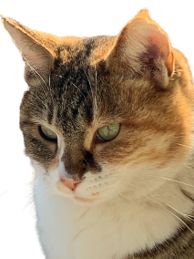
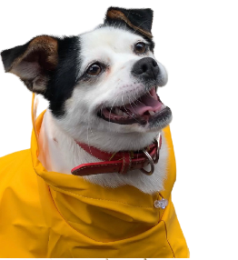


1
범주형 자료분석
변수의 구분
X 변수
:독립변수 / 설명변수 / 예측변수 / 위험인자
나무마루, 콩자반처럼
뗄 수 없는 X와 Y 사이,,
Y 변수
:종속변수 / 반응변수/ 결과변수 / 표적변수

Slide 6
범주형 자료 분석 :
Y 변수가 ‘범주형’ 일 때에 대한 분석
1
범주형 자료분석
변수의 구분
X 변수
:독립변수 / 설명변수 / 예측변수 / 위험인자
Y 변수
:종속변수 / 반응변수/ 결과변수 / 표적변수

Slide 7
1
범주형 자료분석
자료의 형태
자료
(DATA)
양적 자료(Quantitative,
수치형)
이산형 자료
(Discrete)
연속형 자료(Continuous)
질적 자료(Qualitative,
범주형)
명목형 자료
(Nominal)
순서형 자료
(Ordinal)

Slide 8
1
범주형 자료분석
자료의 형태
양적자료
(Quantitative,
수치형)
이산형 자료(Discrete)
이산적인 값을 갖는 데이터
Ex) 코로나 확진자 수, 나이 등
연속형 자료(Continuous)
연속적인 값을 갖는 데이터
Ex) 체온, 몸무게 등

Slide 9
1
범주형 자료분석
자료의 형태
질적 자료
(Qualitative, 범주형)
명목형 자료
(Nominal)
순서 척도 없이 단순히 분류된 자료
Ex) 성별, 혈액형
순서형 자료
(Ordinal)
순서 척도가 있는 범주형 자료
Ex) 소득 수준, 영화평점

Slide 10
1
범주형 자료분석
명목형 자료 Ex) 혈액형
혈액형
A형
B형
AB형
O형
변수간 순서가 의미 X
순서형 자료 분석 방법 사용 불가!

Slide 11
1
범주형 자료분석
순서형 자료 Ex) 영화평점
영화 평점
싫어함
(1)
좋아하지
않음(2)
좋아함
(3)
아주 좋아함(4)
최애
(5)
변수간 순서 O
순서형 자료 분석 방법 가능!
명목형 자료 분석방법을 사용 O
But, 순서 정보 무시로 검정력 손실 가능성

Slide 12
2
분할표

Slide 13
2
분할표
분할표란?
분할표
 |  | Y
 |  | 1 | 2 | … | J
X | 1 | I * J 개 칸
 | 2
 | …
 | I
범주형 변수의 관측치를 기록한 표

Slide 14
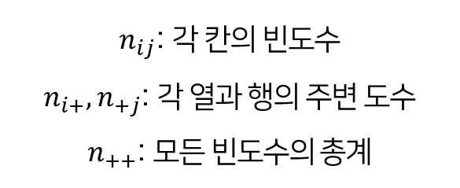
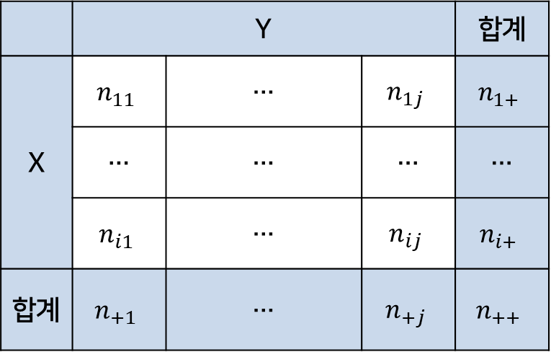
2
분할표
여러 차원의 분할표
2차원 분할표
 | Y |  |  | 합계
X | $$n_{11}$$ | … | $$n_{1j}$$ | $$n_{1+}$$
 | … | … | … | …
 | $$n_{i1}$$ | … | $$n_{ij}$$ | $$n_{i+}$$
합계 | $$n_{+1}$$ | … | $$n_{+j}$$ | $$n_{++}$$
$n_{ij}$: 각 칸의 빈도수
$n_{i+},n_{+j}$: 각 열과 행의 주변 도수
$n_{++}$: 모든 빈도수의 총계

Slide 15
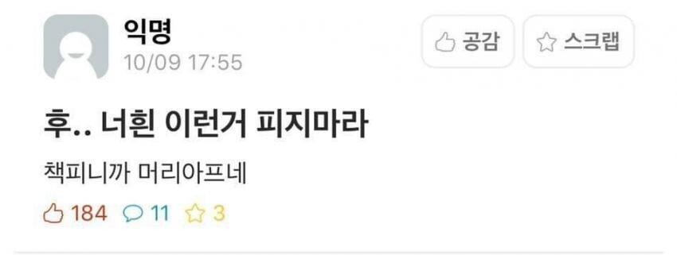
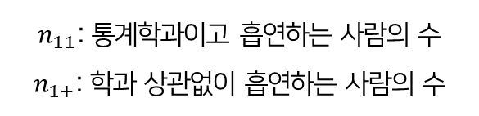
2
분할표
여러 차원의 분할표
2차원 분할표
 | 통계 | 경제 | 합계
흡연 O | 58 | 37 | 95
흡연 X | 42 | 63 | 105
합계 | 100 | 100 | 200
$n_{11}$: 통계학과이고 흡연하는 사람의 수
$n_{1+}$: 학과 상관없이 흡연하는 사람의 수

Slide 16
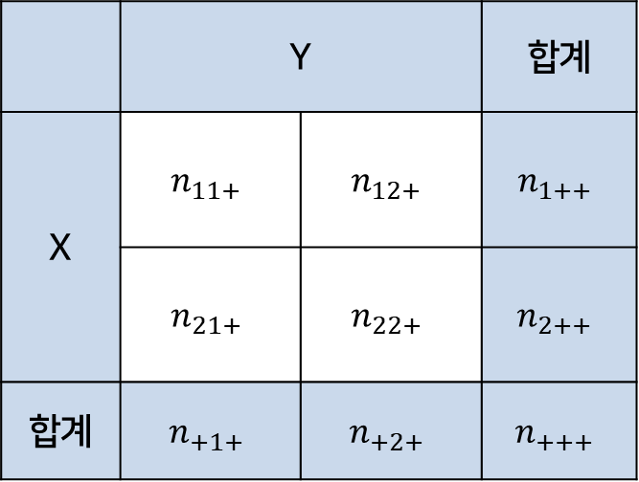
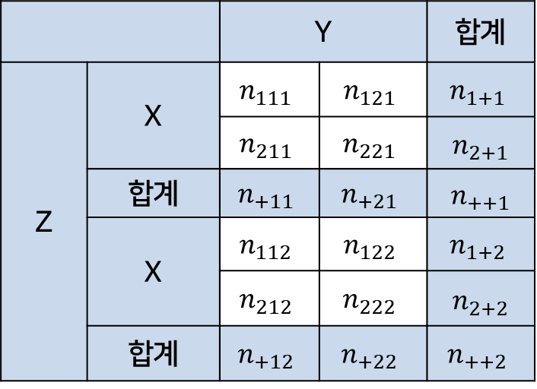
2
분할표
여러 차원의 분할표
3차원 분할표
부분분할표
주변분할표
 |  | Y |  | 합계
Z | X | $$n_{111}$$ | $$n_{121}$$ | $$n_{1+1}$$
 |  | $$n_{211}$$ | $$n_{221}$$ | $$n_{2+1}$$
 | 합계 | $$n_{+11}$$ | $$n_{+21}$$ | $$n_{++1}$$
 | X | $$n_{112}$$ | $$n_{122}$$ | $$n_{1+2}$$
 |  | $$n_{212}$$ | $$n_{222}$$ | $$n_{2+2}$$
 | 합계 | $$n_{+12}$$ | $$n_{+22}$$ | $$n_{++2}$$
 | Y |  | 합계
X | $$n_{11+}$$ | $$n_{12+}$$ | $$n_{1++}$$
 | $$n_{21+}$$ | $$n_{22+}$$ | $$n_{2++}$$
합계 | $$n_{+1+}$$ | $$n_{+2+}$$ | $$n_{+++}$$
2차원 분할표에서 제어변수 Z 추가

Slide 17
2
분할표
여러 차원의 분할표
부분분할표
학과(Z) | 성별(X) | 연애 여부(Y) |  | 합계
 |  | O | X
통계 | 남자 | 11 | 25 | 36
 | 여자 | 10 | 27 | 37
 | 합계 | 21 | 52 | 73
경제 | 남자 | 16 | 4 | 20
 | 여자 | 22 | 10 | 32
 | 합계 | 38 | 14 | 52
고정된 Z하에서 X와 Y의 관계 보여줌
Z를 통제했을 때
Y에 대한 X의 효과 알 수 있음
Ex) 통계학과이고 연애를 하는 여자의 수 = 10
제어변수 Z의 각 수준에서 X와 Y를 분류한 표

Slide 18
2
분할표
여러 차원의 분할표
주변분할표
성별(X) | 연애 여부(Y) |  | 합계
 | O | X
남자 | 27 | 29 | 56
여자 | 32 | 37 | 69
합계 | 59 | 66 | 125
제어변수 Z의 각 수준에서 분류된 것을 합쳐
Z 변수를 통제하지 않고 무시
Ex) 학과에 상관없이 연애하는 남자의 수 = 27
부분분할표를 결합해서 얻은 2차원 분할표

Slide 19
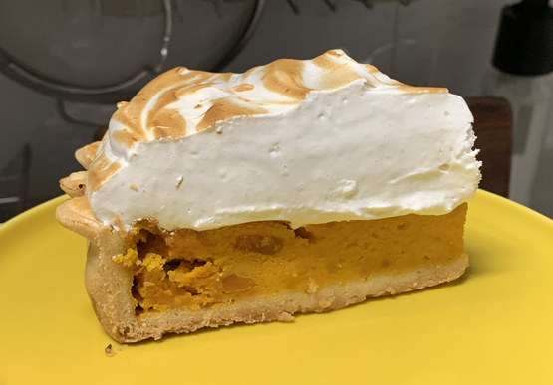
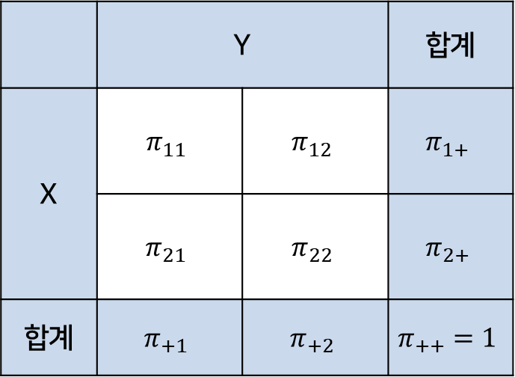
2
분할표
비율에 대한 분할표
 | Y |  | 합계
X | $$π_{11}$$ | $$π_{12}$$ | $$π_{1+}$$
 | $$π_{21}$$ | $$π_{22}$$ | $$π_{2+}$$
합계 | $$π_{+1}$$ | $$π_{+2}$$ | $$π_{++}=1$$
각 칸의 도수인 $n_{ij}$를 전체 합인 $n_{++}$로 나누어 준 표

Slide 20
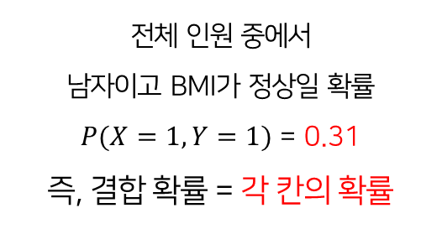
2
분할표
비율에 대한 분할표
결합 확률
X의 i번째 수준과 Y의 j번째 수준을 동시에 만족하는 확률
 | BMI |  |  | 합계
 | 정상 (Y=1) | 과체중 (Y=2) | 비만 (Y=3)
남자 (X=1) | 78(0.31) | 15(0.06) | 46(0.19) | 139(0.56)
여자 (X=2) | 49(0.19) | 23(0.09) | 37(0.15) | 109(0.43)
합계 | 127(0.5) | 38(0.15) | 83(0.34) | 248(1)
전체 인원 중에서
남자이고 BMI가 정상일 확률
$P(X=1,Y=1)$ = 0.31
즉, 결합 확률 = 각 칸의 확률

Slide 21
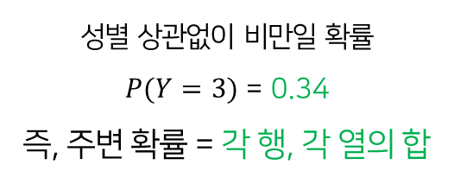
2
분할표
비율에 대한 분할표
주변 확률
결합 확률의 행과 열의 합
 | BMI |  |  | 합계
 | 정상 (Y=1) | 과체중 (Y=2) | 비만 (Y=3)
남자 (X=1) | 78(0.31) | 15(0.06) | 46(0.19) | 139(0.56)
여자 (X=2) | 49(0.19) | 23(0.09) | 37(0.15) | 109(0.43)
합계 | 127(0.5) | 38(0.15) | 83(0.34) | 248(1)
성별 상관없이 비만일 확률
$P(Y=3)$ = 0.34
즉, 주변 확률 = 각 행, 각 열의 합

Slide 22

2
분할표
비율에 대한 분할표
주변 확률
결합 확률의 행과 열의 합
 | BMI |  |  | 합계
 | 정상 (Y=1) | 과체중 (Y=2) | 비만 (Y=3)
남자 (X=1) | 78(0.31) | 15(0.06) | 46(0.19) | 139(0.56)
여자 (X=2) | 49(0.19) | 23(0.09) | 37(0.15) | 109(0.43)
합계 | 127(0.5) | 38(0.15) | 83(0.34) | 248(1)
성별 상관없이 비만일 확률
$P(Y=3)$ = 0.34
즉, 주변 확률 = 각 행, 각 열의 합

Slide 23
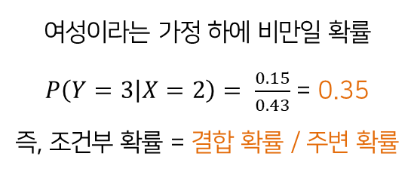
2
분할표
비율에 대한 분할표
조건부 확률
X의 각 수준에서 Y에 대한 확률
 | BMI |  |  | 합계
 | 정상 (Y=1) | 과체중 (Y=2) | 비만 (Y=3)
남자 (X=1) | 78(0.31) | 15(0.06) | 46(0.19) | 139(0.56)
여자 (X=2) | 49(0.19) | 23(0.09) | 37(0.15) | 109(0.43)
합계 | 127(0.5) | 38(0.15) | 83(0.34) | 248(1)
여성이라는 가정 하에 비만일 확률
$P\left(Y=3 | X=2\right)= \frac{0.15}{0.43}$ = 0.35
즉, 조건부 확률 = 결합 확률 / 주변 확률

Slide 24
3
독립성 검정

Slide 25

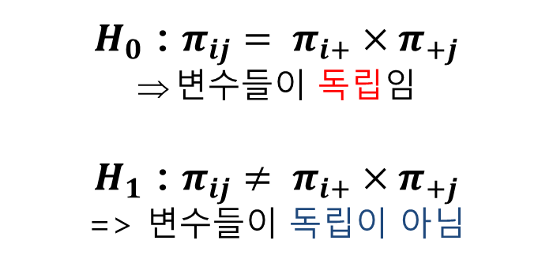
3
독립성 검정
독립성 검정
변수 간의 연관성 여부를 확인하는 검정
$H_{0}$ : $π_{ij}= π_{i+}×π_{+j}$
변수들이 독립임
$H_{1}$ : $π_{ij}≠ π_{i+}×π_{+j}$
=> 변수들이 독립이 아님
만약 $H_{0}$ 기각 연관성 O 분석가치 O

Slide 26

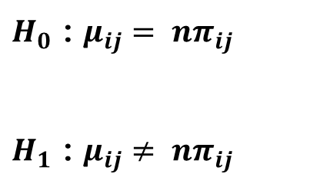
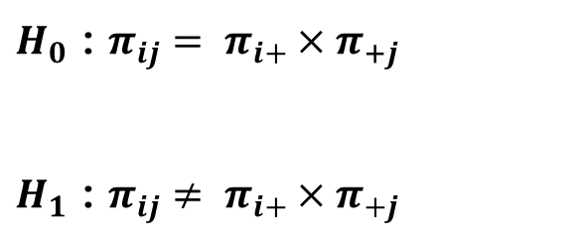

3
독립성 검정
관측도수 & 기대도수
관측도수
기대도수
실제 관측값
$$n_{ij}= n×π_{ij}$$
도수의 기댓값
$$μ_{ij}= n×π_{i+}×π_{+j}$$
관측 도수와 기대 도수의 차이를 비교
$H_{0}$ : $π_{ij}= π_{i+}×π_{+j}$
$H_{1}$ : $π_{ij}≠ π_{i+}×π_{+j}$
$H_{0}$ : $μ_{ij}= {nπ}_{ij}$
$H_{1}$ : $μ_{ij}≠ {nπ}_{ij}$
(같은 가설)

Slide 27
3
독립성 검정
2차원 분할표의 독립성 검정
대표본
명목형
피어슨 카이제곱 검정
가능도비 검정
순서형
MH 검정
소표본
피셔의 정확검정

Slide 28

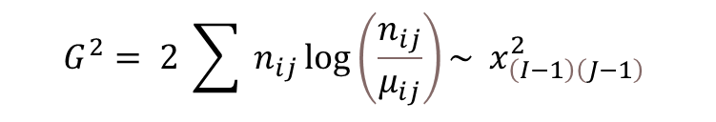
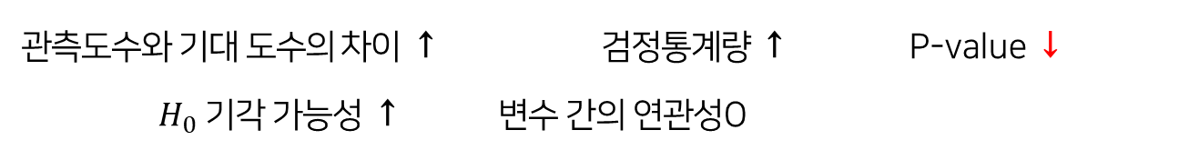
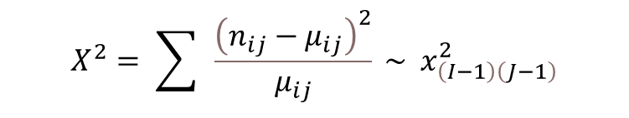
3
독립성 검정
명목형 자료
1. 피어슨 카이제곱 검정
2. 가능도비 검정
$$X^{2}= \sum{ }\frac{{\left(n_{ij}−μ_{ij}\right)}^{2}}{μ_{ij}} \sim x_{\left(I−1\right)\left(J−1\right)}^{2}$$
$$G^{2}= 2 \sum{{ n}_{ij}}\log\left(\frac{n_{ij}}{μ_{ij}}\right)\sim x_{\left(I−1\right)\left(J−1\right)}^{2}$$
검정 flow
관측도수와 기대 도수의 차이 ↑ 검정통계량 ↑ P-value ↓ $H_{0}$ 기각 가능성 ↑ 변수 간의 연관성O

Slide 29
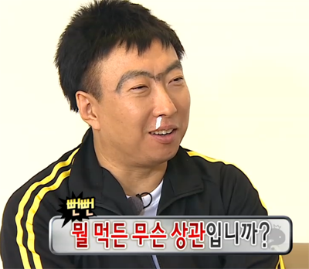
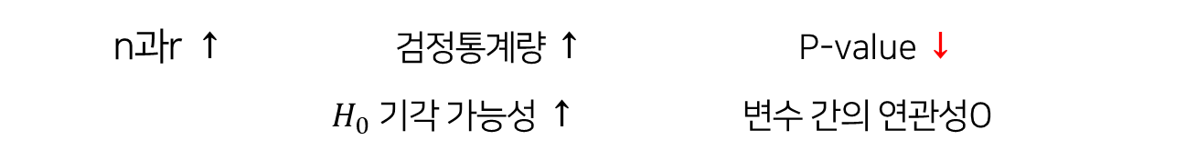
3
독립성 검정
3
순서형 자료
MH 검정
잠깐! r이 뭐죠?
$$M^{2}=\left(n−1\right)r^{2} \sim x_{1}^{2}$$
검정 flow
n과r ↑ 검정통계량 ↑ P-value ↓
$H_{0}$ 기각 가능성 ↑ 변수 간의 연관성O

Slide 30



3
독립성 검정
피어슨 교차적률 상관계수( r )
3
순서형 자료
MH 검정
잠깐! r이 뭐죠?
(공분산/표준편차의 곱) 인 상관계수의 같은 형식
$$M^{2}=\left(n−1\right)r^{2} \sim x_{1}^{2}$$
▶공통점
$−1≤ r ≤1$의 범위
r 값이 0에 가까울수록
변수 간의 연관성↓
▶ 차이점
범주 수준에 점수를 할당
${ u}_{1}≤ { u}_{2}≤…≤ { u}_{I}$,
${ v}_{1}≤ { v}_{2}≤…≤ { v}_{J})$.
검정 flow
n과r ↑ 검정통계량 ↑ P-value ↓
$H_{0}$ 기각 가능성 ↑ 변수 간의 연관성O

Slide 31
3
독립성 검정
독립성 검정의 한계
검정 통계량 값 A> B 일 때,
A가 더 연관이 크다?
NO!!
한계: 변수 간의 연관성 여부만 판단 가능
얼마나 연관이 있는지 알려면
연관성 측도를 사용

Slide 32
4
연관성 측도

Slide 33
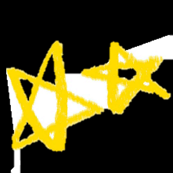
4
연관성 측도
연관성 측도
두 범주형 변수가 이항 변수일 때, 연관성을 나타내는 측도
(이항 변수 간의 연관성을 나타내는 측도)
비율의 차이 | 상대 위험도 | 오즈비

Slide 34
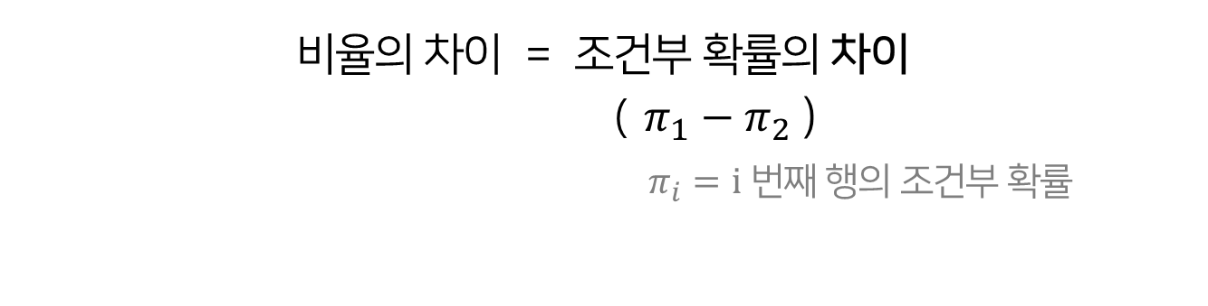
4
연관성 측도
비율의 차이
비율의 차이 = 조건부 확률의 차이
( $π_{1}−{ π}_{2}$ )
$π_{i}=i$ 번째 행의 조건부 확률
성별 | 애인 유무
 | 있음 | 없음
여성 | 509(0.814) | 116(0.186)
남성 | 398(0.793) | 104(0.207)
여성일 때 애인이 있을 확률이
남성일 때보다 0.814 – 0.793 = 0.0216 만큼 더 높음

Slide 35

4
연관성 측도
비율의 차이
범위 : $−1≤π_{1}−{ π}_{2} ≤1$
독$립일 경우, π_{1}−{ π}_{2} =0$
성별 | 애인 유무
 | 있음 | 없음
여성 | 0.4 | 0.6
남성 | 0.4 | 0.6
0.4 – 0.4 = 0
→ 독립. 성별이 애인 여부에 영향을 끼치지 않음

Slide 36


4
연관성 측도
상대 위험도 (Relative Risk, RR)
조건부 확률의 비 ( $\frac{π_{1}}{π_{2}}$ )
상대위험도가 클 수록, 변수 간 연관성이 큼
성별 | 애인 유무
 | 있음 | 없음
여성 | 509(0.814) | 116(0.186)
남성 | 398(0.793) | 104(0.207)
상대위험도 = $\frac{0.814}{0.793}=$ 1.027
여성일 때 애인이 있을 확률이
남성일 때 애인이 있을 확률 보다 1.027배 더 높음

Slide 37

4
연관성 측도
상대 위험도 (Relative Risk, RR)
범위 : $\frac{π_{1}}{π_{2}}≥$ 0
독$립일 경우, \frac{π_{1}}{π_{2}}=$ 1
비율의 차이는 낮아도, 상대위험도는 클 수 있음!
성별 | 애인 유무
 | 있음 | 없음
여성 | 0.02 | 0.98
남성 | 0.01 | 0.99
성별 | 애인 유무
 | 있음 | 없음
여성 | 0.92 | 0.08
남성 | 0.91 | 0.09
비율의 차이는 0.02-0.01 = 0.92-0.91 = 0.01 로 매우 작지만,
상대 위험도는 0.02/0.01 = 2, 0.92/0.91 = 1.01로 차이를 보임

Slide 38
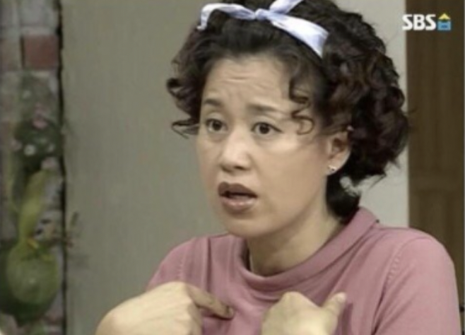
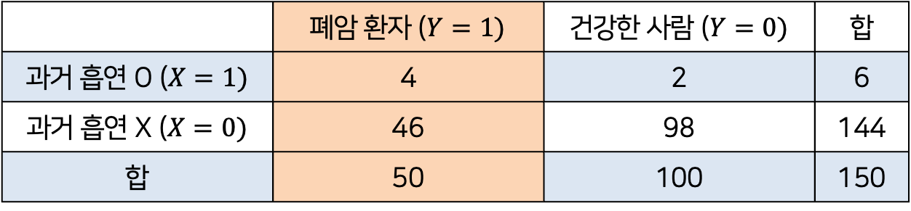
4
연관성 측도
상대 위험도 (Relative Risk, RR)
비율의 차이와 상대위험도 : 직관적임
그러나 후향적 연구처럼 한 변수의 수를 고정시킨 조사에선 사용 불가
→ 이미 나온 결과를 바탕으로 과거 기록을 관찰하는 연구
 | 폐암 환자 ($Y=1)$ | 건강한 사람 ($Y=0)$ | 합
과거 흡연 O ($X=1)$ | 4 | 2 | 6
과거 흡연 X ($X=0)$ | 46 | 98 | 144
합 | 50 | 100 | 150
폐암환자의 비율 = 1/3
비율은 내가 고정할게
연관성은 누가 알아볼래?
Notes:
폐암과 흡연의 연관성을 보기 위해 폐암환자와 건강한 환자의 과거 흡연습관 비교 ~

Slide 39
4
연관성 측도
상대 위험도 (Relative Risk, RR)
비율의 차이와 상대위험도 : 직관적임
그러나 후향적 연구처럼 한 변수의 수를 고정시킨 조사에선 사용 불가
→ 이미 나온 결과를 바탕으로 과거 기록을 관찰하는 연구
 | 폐암 환자 ($Y=1)$ | 건강한 사람 ($Y=0)$ | 합
과거 흡연 O ($X=1)$ | 4 | 2 | 6
과거 흡연 X ($X=0)$ | 46 | 98 | 144
합 | 50 | 100 | 150
폐암환자의 비율 = 1/3
표본을 랜덤으로 뽑지 않고,
전체 표본 중 폐암 환자의 비율을 고정시켜 표본을 뽑은 조사
→ 비율의 차이나 상대위험도 대신 오즈비 사용
Notes:
폐암과 흡연의 연관성을 보기 위해 폐암환자와 건강한 환자의 과거 흡연습관 비교 ~

Slide 40
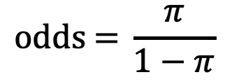

4
연관성 측도
오즈비 (Odds Ratio, OR)
오즈 (Odds) 성공확률 / 실패확률 을 의미
$$\text{odds}\text{ = }\frac{π}{1−π}$$
$(π=성공확률$)
성별 | 애인 유무
 | 있음 | 없음
여성 | 509(0.814) | 116(0.186)
 | 0.814/0.186 = 4.388 = 오즈
남성 | 398(0.793) | 104(0.207)
 | 0.793/0.207 = 3.826 = 오즈
여성의 입장에서 애인이 있을 확률은 애인이 없을 확률의 4.388배
Notes:
성공할 확률이 실패할 확률의 몇배인지..!

Slide 41
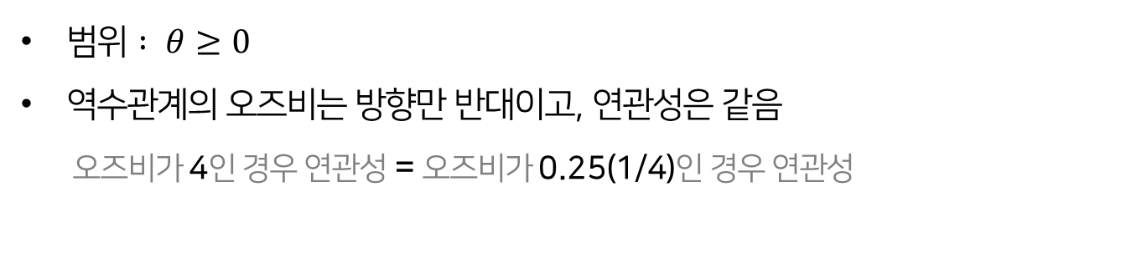
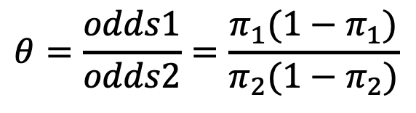
4
연관성 측도
오즈비 (Odds Ratio, OR)
오즈비 각 오즈의 비
$$θ=\frac{odds1}{odds2}=\frac{π_{1}(1−π_{1})}{π_{2}(1−π_{2})}$$
범$위 : θ≥0$
역수관계의 오즈비는 방향만 반대이고, 연관성은 같음
오즈비가 4인 경우 연관성 = 오즈비가 0.25(1/4)인 경우 연관성

Slide 42

4
연관성 측도
오즈비 (Odds Ratio, OR)
성별 | 애인 유무
 | 있음 | 없음
여성 | 509 (0.814) | 116 (0.186)
 | 오즈 = 0.814/0.186 = 4.388
남성 | 398 (0.793) | 104 (0.207)
 | 오즈 = 0.793/0.207 = 3.826
오즈비는 $θ=\frac{4.388}{3.826}=1.147$ 임
여성이 애인이 있을 오즈가 남성이 애인이 있을 오즈보다
1.147배 더 높음

Slide 43
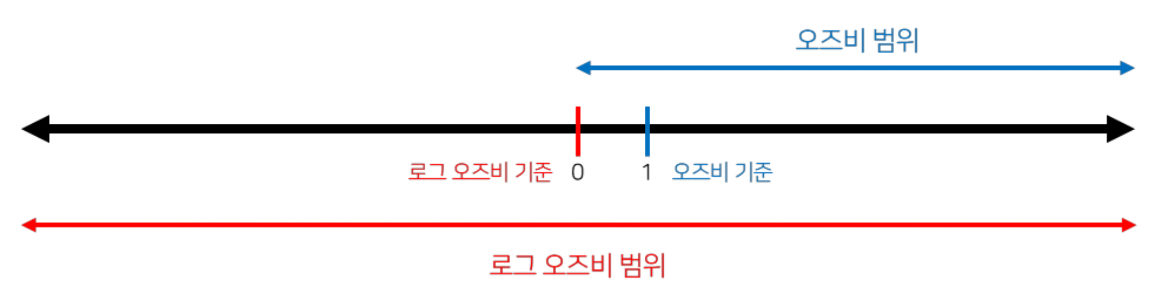
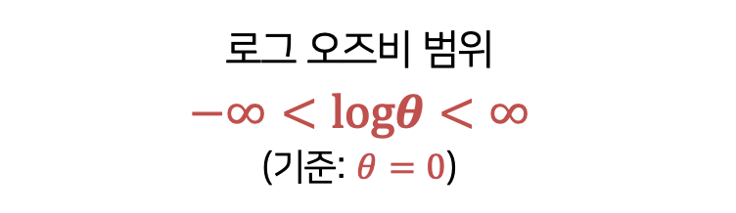

4
연관성 측도
로그 오즈비 (Log Odds Ratio)
“ 기존의 비대칭한 오즈비의 범위를 교정한 측도 “
기존 오즈비의 기준인 1이 0이 되면서 범위가 대칭으로 교정
오즈비 범위
$θ≥0$
(기준: $θ=1$)
로그 오즈비 범위
$$−∞<\text{log}θ<∞$$
(기준: $θ=0$)
Notes:
오즈비에 로그를 씌운 것!

Slide 44
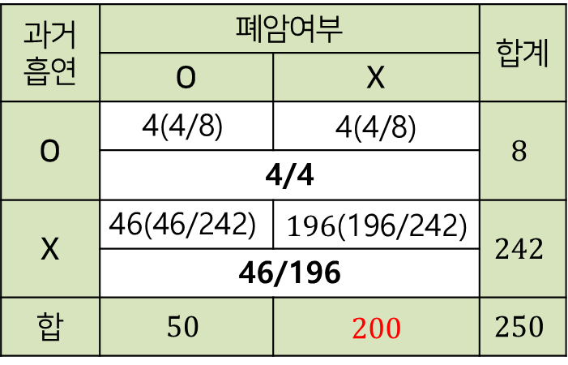
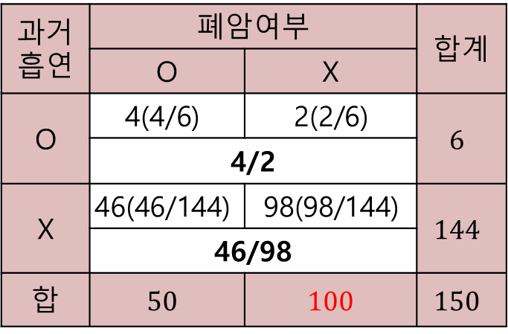
4
오즈비
장점
후향적 연구에서 사용 가능
후향적 연구란? : 한 변수가 고정되어 있는 것
과거흡연 | 폐암여부 |  | 합계
 | O | X
O | $$\text{4(4/6)}$$ | $$\text{2(2/6)}$$ | $$6$$
 | 4/2
X | $$\text{46(46/144)}$$ | $$\text{98(98/144)}$$ | $$144$$
 | 46/98
합 | $$50$$ | $$100$$ | $$150$$
과거흡연 | 폐암여부 |  | 합계
 | O | X
O | $$\text{4(4/}\text{8}\text{)}$$ | 4$\text{(}\text{4}\text{/}\text{8}\text{)}$ | $$8$$
 | 4/4
X | $$\text{46(46/}\text{242}\text{)}$$ | $$\text{1}\text{96}\text{(}\text{196}\text{/}\text{242}\text{)}$$ | $$242$$
 | 46/196
합 | $$50$$ | $$200$$ | $$250$$
폐암 환자는 고정되어 있고, 일반인만 변화.

Slide 45

4
오즈비
장점
비율의 차이 왼쪽 : $\frac{4}{6}−\frac{46}{144}=0.347$ 오른쪽 : $\frac{4}{8}−\frac{46}{242}=0.309$
상대위험도 왼쪽 : $\frac{4/6}{46/144}= 2.087$ 오른쪽 : $\frac{4/8}{46/242}= 2.63$
과거흡연 | 폐암여부 |  | 합계
 | O | X
O | $$\text{4(4/6)}$$ | $$\text{2(2/6)}$$ | $$6$$
 | 4/2
X | $$\text{46(46/144)}$$ | $$\text{98(98/144)}$$ | $$144$$
 | 46/98
합 | $$50$$ | $$100$$ | $$150$$
과거흡연 | 폐암여부 |  | 합계
 | O | X
O | $$\text{4(4/}\text{8}\text{)}$$ | 4$\text{(}\text{4}\text{/}\text{8}\text{)}$ | $$8$$
 | 4/4
X | $$\text{46(46/}\text{242}\text{)}$$ | $$\text{1}\text{96}\text{(}\text{196}\text{/}\text{242}\text{)}$$ | $$242$$
 | 46/196
합 | $$50$$ | $$200$$ | $$250$$
폐암 환자는 고정되어 있고, 일반인만 변화.

Slide 46
4
오즈비
장점
비율의 차이 왼쪽 : $\frac{4}{6}−\frac{46}{144}=0.347$ 오른쪽 : $\frac{4}{8}−\frac{46}{242}=0.309$
두둥!!
비율의 차이와 상대위험도가 달라졌다!!
그러나 과연 우리의 오즈비는..?!
상대위험도 왼쪽 : $\frac{4/6}{46/144}= 2.087$ 오른쪽 : $\frac{4/8}{46/242}= 2.63$
과거흡연 | 폐암여부 |  | 합계
 | O | X
O | $$\text{4(4/6)}$$ | $$\text{2(2/6)}$$ | $$6$$
 | 4/2
X | $$\text{46(46/144)}$$ | $$\text{98(98/144)}$$ | $$144$$
 | 46/98
합 | $$50$$ | $$100$$ | $$150$$
과거흡연 | 폐암여부 |  | 합계
 | O | X
O | $$\text{4(4/}\text{8}\text{)}$$ | 4$\text{(}\text{4}\text{/}\text{8}\text{)}$ | $$8$$
 | 4/4
X | $$\text{46(46/}\text{242}\text{)}$$ | $$\text{1}\text{96}\text{(}\text{196}\text{/}\text{242}\text{)}$$ | $$242$$
 | 46/196
합 | $$50$$ | $$200$$ | $$250$$
폐암 환자는 고정되어 있고, 일반인만 변화.

Slide 47
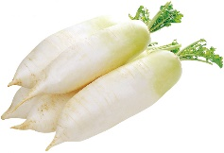
4
오즈비
장점
오즈비 왼쪽 : $\frac{4/2}{46/98}=4.26$ 오른쪽 : $\frac{4/4}{46/196}=4.26$
!!!!!!
변화
과거흡연 | 폐암여부 |  | 합계
 | O | X
O | $$\text{4(4/6)}$$ | $$\text{2(2/6)}$$ | $$6$$
 | 4/2
X | $$\text{46(46/144)}$$ | $$\text{98(98/144)}$$ | $$144$$
 | 46/98
합 | $$50$$ | $$100$$ | $$150$$
과거흡연 | 폐암여부 |  | 합계
 | O | X
O | $$\text{4(4/}\text{8}\text{)}$$ | 4$\text{(}\text{4}\text{/}\text{8}\text{)}$ | $$8$$
 | 4/4
X | $$\text{46(46/}\text{242}\text{)}$$ | $$\text{1}\text{96}\text{(}\text{196}\text{/}\text{242}\text{)}$$ | $$242$$
 | 46/196
합 | $$50$$ | $$200$$ | $$250$$

Slide 48

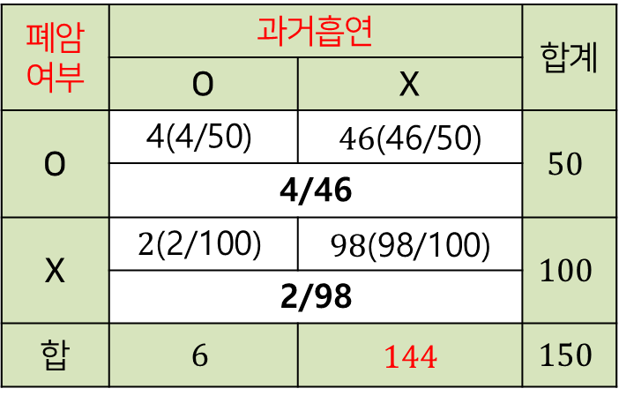
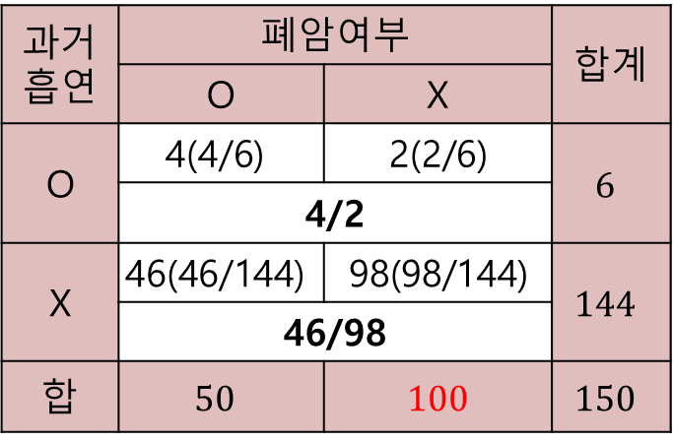


4
오즈비
장점
오즈비는 행과 열의 위치가 바뀌어도 사용 가능
과거흡연 | 폐암여부 |  | 합계
 | O | X
O | $$\text{4(4/6)}$$ | $$\text{2(2/6)}$$ | $$6$$
 | 4/2
X | $$\text{46(46/144)}$$ | $$\text{98(98/144)}$$ | $$144$$
 | 46/98
합 | $$50$$ | $$100$$ | $$150$$
폐암여부 | 과거흡연 |  | 합계
 | O | X
O | $$\text{4(4/}\text{50}\text{)}$$ | $$\text{4}\text{6}\text{(}\text{46}\text{/}\text{50}\text{)}$$ | $$50$$
 | 4/46
X | $$\text{2}\text{(}\text{2}\text{/}\text{100}\text{)}$$ | $$\text{98}\text{(}\text{98}\text{/}\text{100}\text{)}$$ | $$100$$
 | 2/98
합 | $$6$$ | $$144$$ | $$150$$
오즈비 : $\frac{4/2}{46/98}=4.26$
오즈비 : $\frac{4/46}{2/98}=4.26$

Slide 49
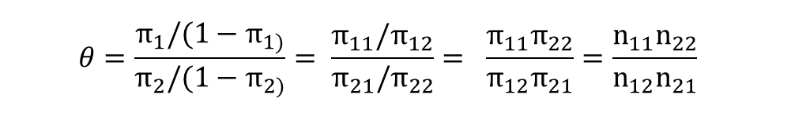
4
오즈비
장점
오즈비 장점의 이유는 바로 교차적비
$$θ=\frac{π_{1}/(1−π_{1)}}{π_{2}/(1−π_{2)}}= \frac{π_{11}/π_{12}}{π_{21}/π_{22}}= \frac{π_{11}π_{22}}{π_{12}π_{21}}=\frac{n_{11}n_{22}}{n_{12}n_{21}}$$
분할표의 대각성분의 곱이 분자로, 비대각성분이 분모로 감.
변수가 고정된 상태에서 대조군이 바뀌더라도 값 유지.
행과 열을 바꾸더라도 값 유지.

Slide 50
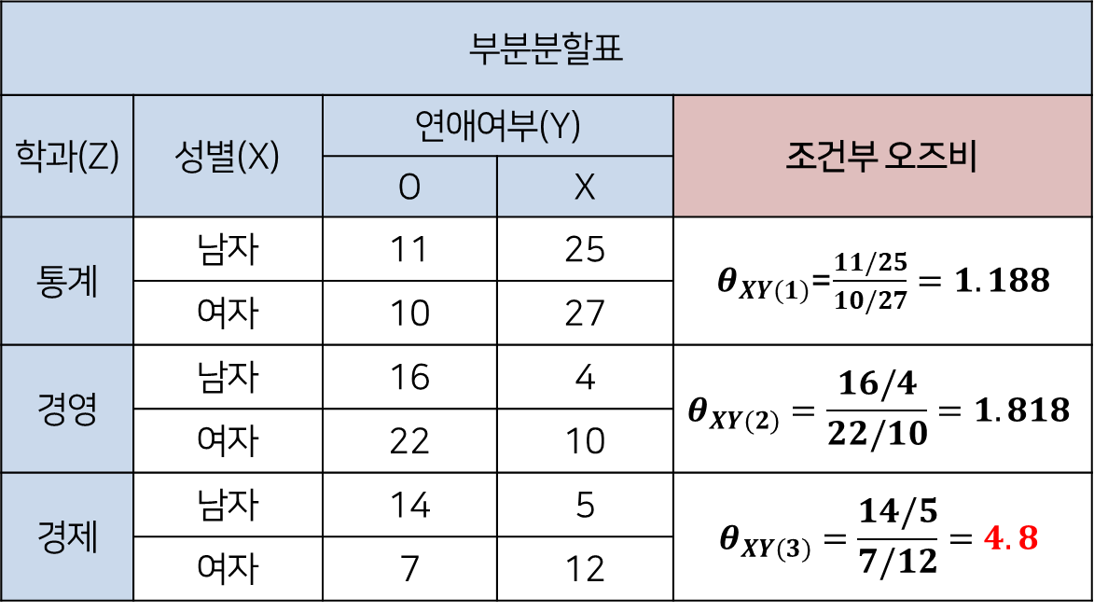
4
오즈비
3차원 분할표에서의 오즈비
조건부 연관성 (조건부 오즈비)
제어변수가 고정된 상태에서 구한 오즈비
부분분할표 | Y |  |  | 합계
학과(Z) | 성별(X) | 연애여부(Y) |  | $조$건부 오즈비
 |  | O | X
통계 | 남자 | 11 | 25 | $θ_{XY(1)}$=$\frac{11/25}{10/27}=1.188$
 | 여자 | 10 | 27
경영 | 남자 | 16 | 4 | $$θ_{XY(2)}=\frac{16/4}{22/10}=1.818$$
 | 여자 | 22 | 10
경제 | 남자 | 14 | 5 | $$θ_{XY(3)}=\frac{14/5}{7/12}=4.8$$
 | 여자 | 7 | 12

Slide 51
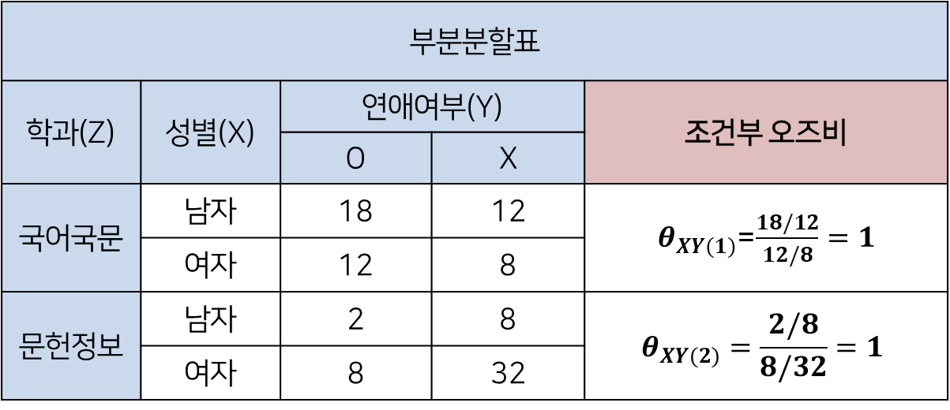
4
오즈비
3차원 분할표에서의 오즈비
동질 연관성
조건부 오즈비가 모두 같은경우
조건부 오즈비가 같은 값인데 그 값이 “1＂이다?
조건부 독립성
부분분할표 | Y |  |  | 합계
학과(Z) | 성별(X) | 연애여부(Y) |  | $조$건부 오즈비
 |  | O | X
국어국문 | 남자 | 18 | 12 | $θ_{XY(1)}$=$\frac{18/12}{12/8}=1$
 | 여자 | 12 | 8
문헌정보 | 남자 | 2 | 8 | $$θ_{XY(2)}=\frac{2/8}{8/32}=1$$
 | 여자 | 8 | 32

Slide 52
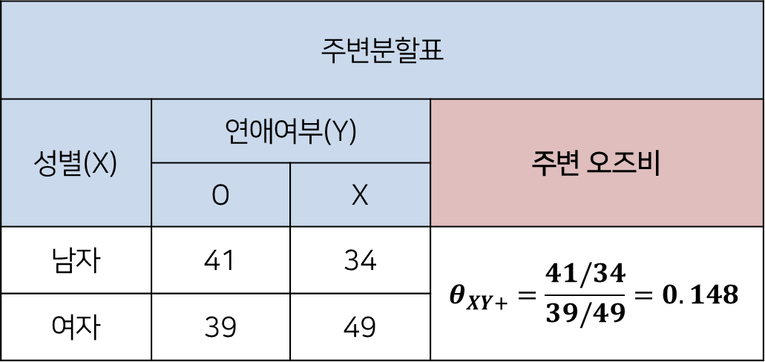
4
오즈비
3차원 분할표에서의 오즈비
주변분할표에서의 연관성
(주변 오즈비)
제어변수를 합친
주변분할표에서의 오즈비
주변분할표 |  |  | 합계
성별(X) | 연애여부(Y) |  | $주$변 오즈비
 | O | X
남자 | 41 | 34 | $$θ_{XY+}=\frac{41/34}{39/49}=0.148$$
여자 | 39 | 49
주변 오즈비가 1이면 주변 독립성

Slide 53
4
오즈비
3차원 분할표에서의 오즈비
주변분할표에서의 연관성
(주변 오즈비)
제어변수를 합친
주변분할표에서의 오즈비
※주의
주의할 부분 나옵니다
주변분할표 |  |  | 합계
성별(X) | 연애여부(Y) |  | $주$변 오즈비
 | O | X
남자 | 41 | 34 | $$θ_{XY+}=\frac{41/34}{39/49}=0.148$$
여자 | 39 | 49
주변 오즈비가 1이면 주변 독립성

Slide 54
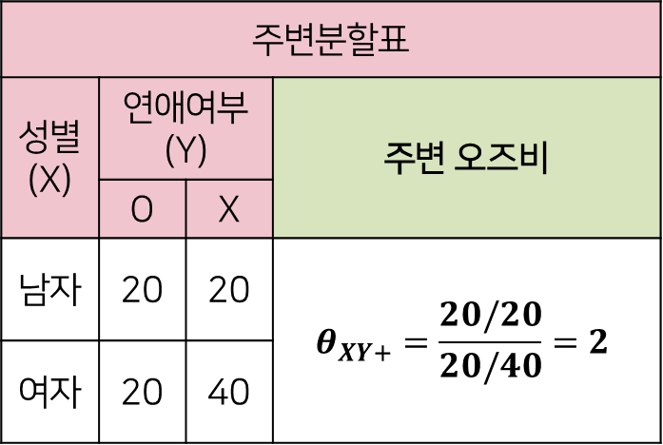
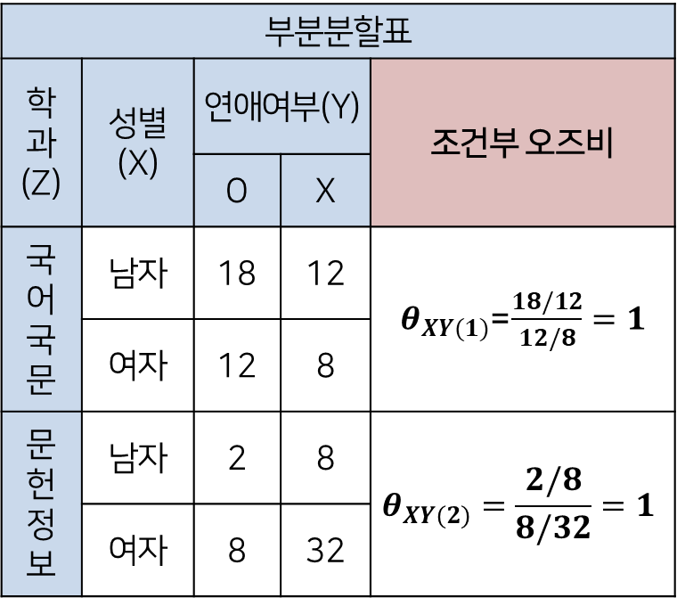
4
오즈비
3차원 분할표에서의 오즈비
조건부 독립성 성립
주변 독립성 성립
부분분할표 | Y |  |  | 합계
학과(Z) | 성별(X) | 연애여부(Y) |  | $조$건부 오즈비
 |  | O | X
국어국문 | 남자 | 18 | 12 | $θ_{XY(1)}$=$\frac{18/12}{12/8}=1$
 | 여자 | 12 | 8
문헌정보 | 남자 | 2 | 8 | $$θ_{XY(2)}=\frac{2/8}{8/32}=1$$
 | 여자 | 8 | 32
주변분할표 |  |  | 합계
성별(X) | 연애여부(Y) |  | $주$변 오즈비
 | O | X
남자 | 20 | 20 | $$θ_{XY+}=\frac{20/20}{20/40}=2$$
여자 | 20 | 40

Slide 55
다음 주 예고
1. GLM
2. 유의성검정
3. 로지스틱 회귀 모형
4. 다범주 로짓 모형
5. 포아송 회귀 모형

